Slide 1
最新のトピックス
基礎から
研修内容を充実させるQ&A
今もよりもっと
平成15年→2003年研修制度開始
平成18年→2006年
平成21年→2009年
平成24年→2012年
平成27年→2015年
平成30年→2018年
令和 3年→2021年

Slide 2
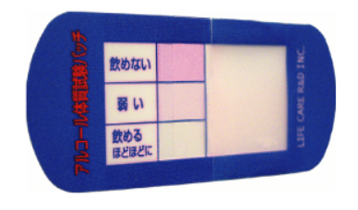
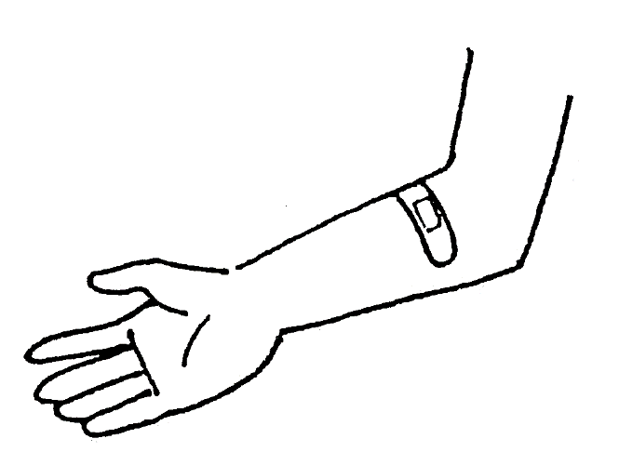
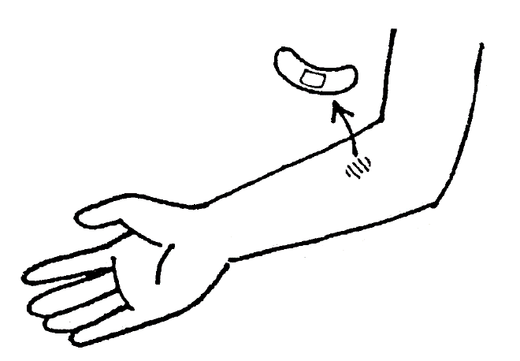
アルコール体質試験パッチ
やってみましょう！
① 腕の内側で、皮膚の
柔らかいところに貼り
ます。
② 20分程経ったら、
剥がし、判定します。
Notes:
＜講師の方へ＞
アルパッチは結果が出るのに20分～30分程度かかります。進行状況に応じたタイミングでアルパッチを行ってください。

Slide 3
最新のトピックス
最初は簡単な最新
トピックスに関する問題です

Slide 4
果実酒の国内醸造生産量１位は？
【地理的表示関係】
Ｑ
１．山梨県
２．長野県
３．神奈川県

Slide 5
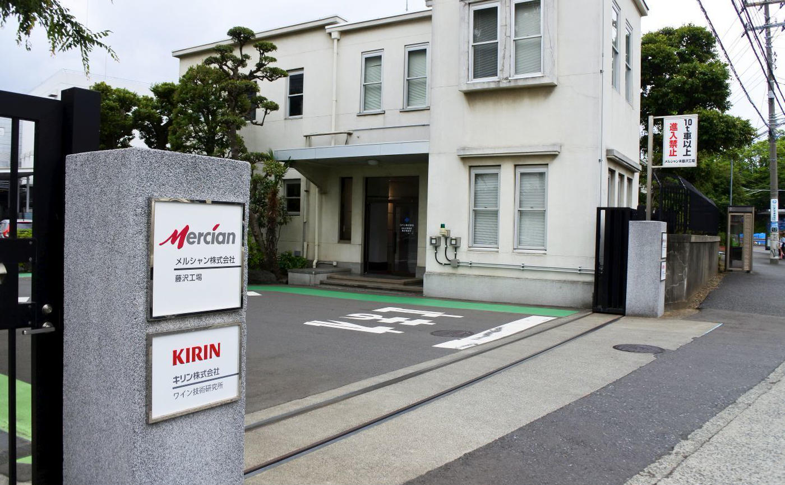
Ａ
正解は ３．神奈川県
☞メルシャン藤沢工場がある
日本で生産されるワインの
１／３はここで造られる
☞２位は栃木県。サントリー
の梓の森工場がある

Slide 6
日本ワイン生産量１位は山梨県。
では、２位は？
【地理的表示関係】
Ｑ
１．山形県
２．長野県
３．北海道

Slide 7
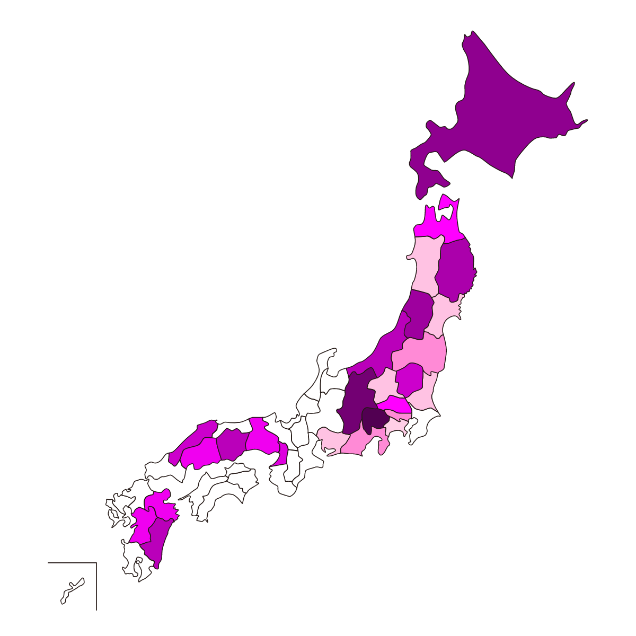
Ａ
３位
北海道
2,603㎘
多
少
２位
長野
3,950㎘
１位
山梨
5,189
㎘
出典：国税庁 国内製造ワインの概況（平成30年度調査分）
※数値秘匿の県は０とする

Slide 8
国内醸造ワインの
生産量
日本ワインのタイプ別
生産量
日本ワイン
16,612㎘
20.2%
その他
1,065㎘
6.4%
スパークリングワイン
805㎘
4.8%
白ワイン
7,575㎘
45.6%
日本ワイン以外
65,707㎘
79.8%

Slide 9
〈果実酒の歴史〉
16世紀半ばから17世紀初期の南蛮貿易で、織田信長公に献上された ポルトガルの赤ワインの名称は？
１．珍紅（ちんこう）酒
２．珍葡（ちんぶ・ほ）酒
３．珍陀（ちんた） 酒

Slide 10
〈果実酒の歴史〉
３．珍陀酒（ちんたしゅ）
ポルトガルの 赤ワインを意味する ティント（tinto) がなまり、珍蛇(ちんた) になったと言われている。

Slide 11
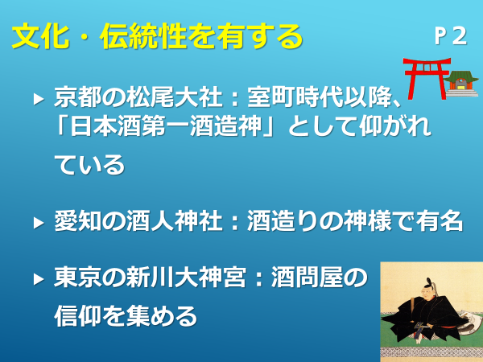
R4年度版 中央会作成スライドのこちらの説明に補足可

Slide 12
息抜き問題（ぜひ皆さんの研修でも試してみてください。）
アルコール何パーセント以上を
「酒類」と法令で定められている？
① ０．０１％以上
② ０．５％以上
③ １％以上
中央会での一般研修での正解率は３０％

Slide 13
正解は ③ １％以上
酒税法 第２条（抜粋）
「酒類」とは、アルコール分１度以上の飲料をいう。

Slide 14
正解率（中央会研修３開催における回答から作成）
①0.01%以上
15％
②0.５%以上
50％
③１%以上
35％

Slide 15
つづいて更に
各酒類の最新トピックスです

Slide 16
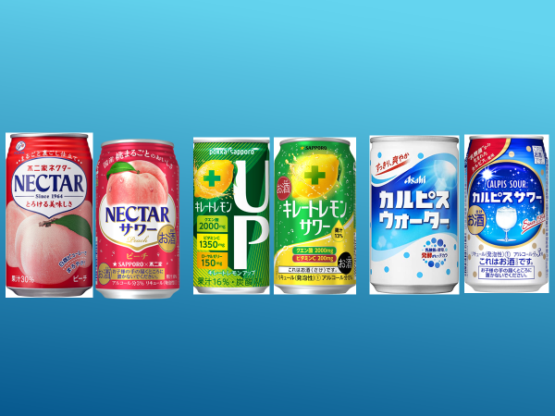
〈自主基準〉
低アルコールリキュール等※における缶容器への果実の絵、写真等の大きさは？
※リキュール、スピリッツのうちアル分10％未満のもの
表示可能面積の
１．２分の１以下
２．３分の１以下
３．４分の１以下

Slide 17
〈自主基準〉
３．４分の１以下
【日本洋酒酒造組合 低アルコールリキュール等の特定の事項の表示に関する自主基準】
果実の絵、写真等を表示するときは、清涼飲料等との誤認を防止するため、缶容器への果実の絵・写真等の大きさは、表示可能面積（側面展開図）のどこの180°をとっても４分の１（25％）以下とする。

Slide 18
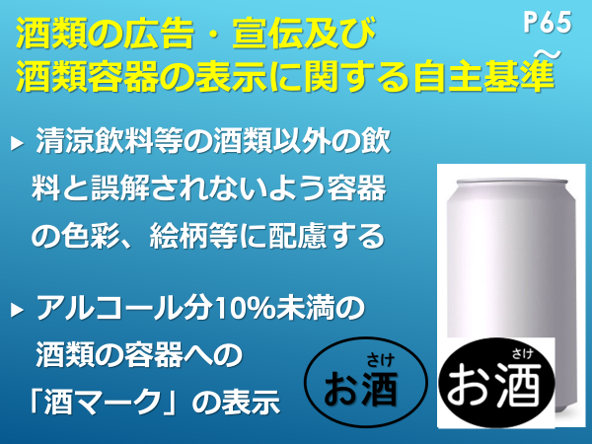
R4年度版 中央会作成スライドのこちらの説明に補足可

Slide 19
〈スピリッツ（ジン・ウォッカ）通達改正〉
国産スピリッツについて、令和５年４月１日以降変更されるものはどれ？
１．着色度
２．臭気強度
３．アル分

Slide 20
〈スピリッツ（ジン・ウォッカ）通達改正〉
１．着色度
〈改正前〉
スピリッツは一般的なウイスキーの５分の１程度の濃さしか認められず、違反すると出荷ができない。

Slide 21
〈スピリッツ（ジン・ウォッカ）通達改正〉
〈改正後〉
アル分制限を設け段階的に着色度規制を緩和・撤廃。
・令和６年３月31日までの間
→30度未満のスピリッツを緩和
・令和９年３月31日までの間
→36度未満のスピリッツを緩和
・令和９年４月１日以後
→アルコール分制限の撤廃

Slide 22
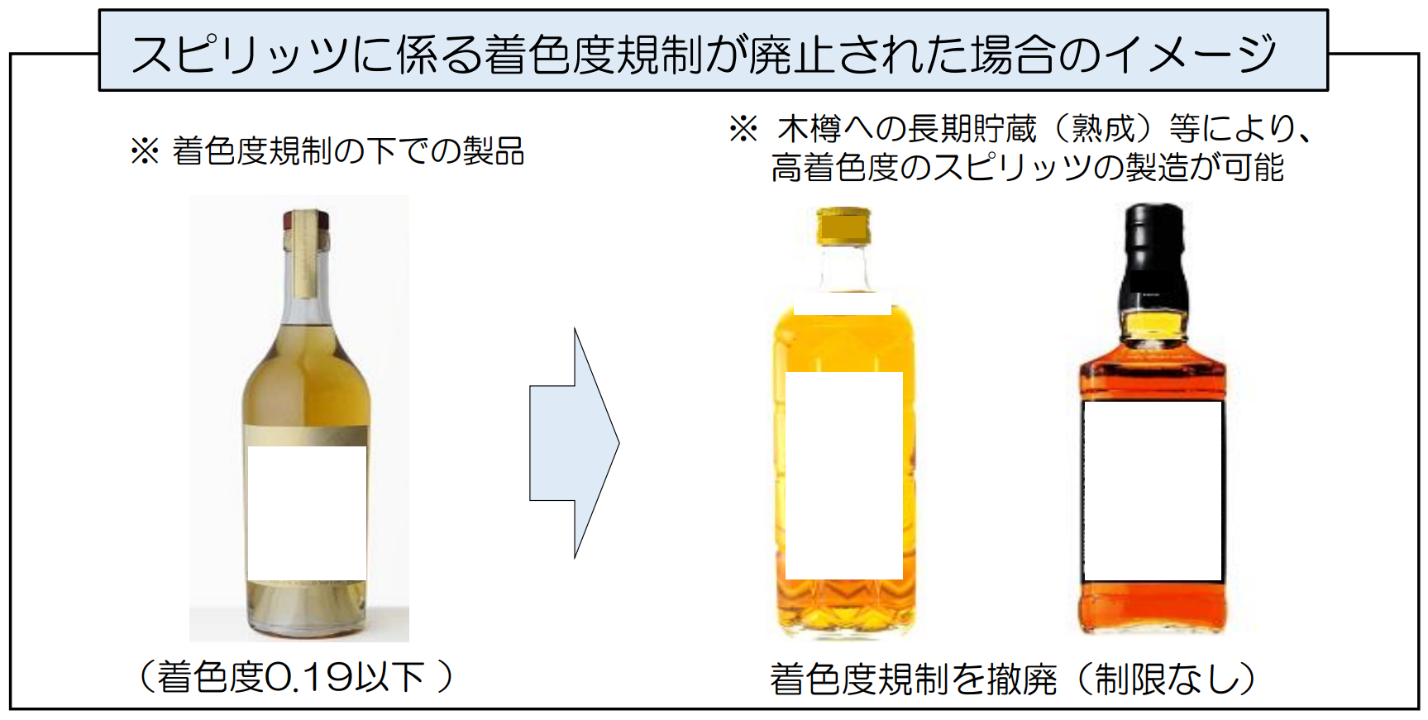
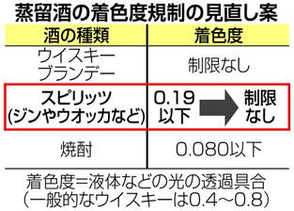
〈スピリッツ（ジン・ウォッカ）通達改正〉
蒸留酒の着色度制限について（まとめ）
・見直しされるのは、スピリッツのみ
・ウイスキー、ブランデーはもともと着色度制限なし
・焼酎は着色度制限があり、見直しは行われない
令和４年度税制改正で、政府・与党がジン

Slide 23
〈酒類の商品知識（本格焼酎）〉
「本格焼酎」では
穀類(米、麦など)、芋類、黒糖
他に、使用できる原料は何品？
１．2９品
２．39品
３．49品

Slide 24
〈酒類の商品知識（本格焼酎）〉
３．49品
国税庁長官の指定する物品
あしたば、あずき、あまちゃづる、アロエ、ウーロン茶、梅の種、えのきたけ、おたねにんじん、かぼちゃ、牛乳、ぎんなん、くず粉、くまざさ、くり、グリーンピース、こならの実、ごま、こんぶ、サフラン、サボテン、しいたけ、しそ、大根、脱脂粉乳、たまねぎ、つのまた、つるつる、とちのきの実、トマト、なつめやしの実、にんじん、ねぎ、のり、ピーマン、ひしの実、ひまわりの種、ふきのとう、べにばな、ホエイパウダー、ほていあおい、またたび、抹茶、まてばしいの実、ゆりね、よもぎ、落花生、緑茶、れんこん、わかめ

Slide 25
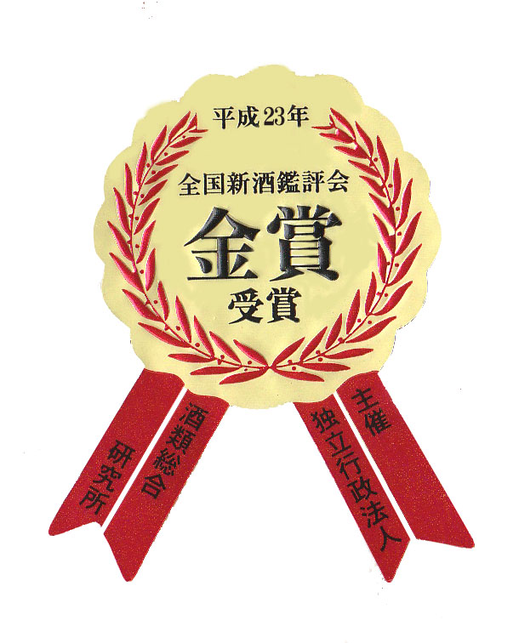


その他改正事項
〈清酒の製法品質表示基準の主な改正事項〉
改正前は公的機関から付与された賞に限り表示可
例）酒類総合研究所主催の全国新酒鑑評会、
国税局開催の新酒鑑評会 等
公的機関以外の機関から付与された賞の表示を可能とする
例）モンドセレクション、インターナショ
ナル・ワイン・チャレンジ（IWC）等
※令和５年１月１日以後に酒類の製造場から移出等する清酒に適用

Slide 26
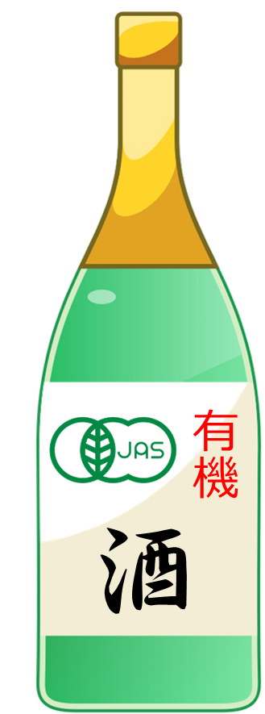
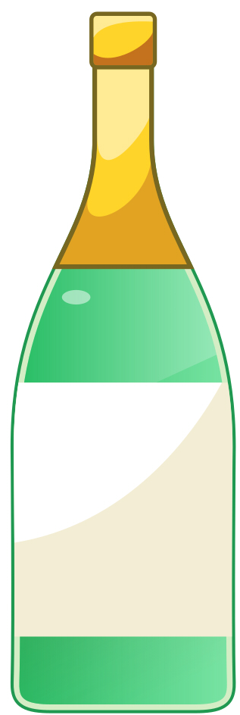

令和４年10月～
有機JAS認証に「酒類」追加
背 景
・米国・EU等の海外市場においては、有機食品の人気が高く、
加工食品で も有機製品が高値で販売され、その市場も拡
大している。
・ 米国、カナダ、EU等とJAS法に基づく有機認証制度に関し
て同等性を 締結しており、日本において有機JAS認証を取
得していれば、輸出先国・地域の有機認証を別途取得しな
くても、 有機として輸出が可能。
・ 一方、酒類については、JAS法の対象から除かれており、
農産物及び農産物加工品とは異なり、諸外国との有機同
等性の対象外となっていた。
有機
酒
有機酒類の製造業者は、登録認証機関から有機JAS認証を取得することで、自ら が製造した有機酒類に有機JASマークを貼付し「有機」の表示を行って販売することが可能に。
Notes:
（※令和４年度版のテキストにはない）

Slide 27
令和４年10月～
有機JAS認証に「酒類」追加
有機JAS認証を取得し
有機JASマークを表示
「有機」や「オーガニック」の表示
※有機JASマークと 有機表示はセット
Point
１．国税庁告示「酒類における有機の表示基準」：
令和４年10 月１日廃止
２．経過措置として、令和７年９月30 日までは、現行の表示
基準はその効力を有する
Notes:
（※令和４年度版のテキストにはない）
・現行の「酒類における有機の表示基準」を改正JAS法の施工日をもって廃止。
・JAS法への酒類の有機表示制度の移管に伴い、同法を財務省と農林水産省の共官法に変更する。
・JAS法改正後も、令和７年９月30日までは「経過措置」となり、改正前と改正後の商品が混在する。

Slide 28
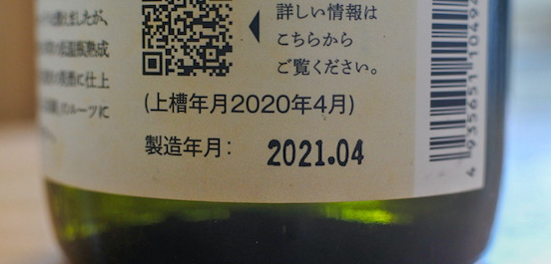
〈清酒の製法品質表示基準の主な改正事項〉
来年１月１日以降
清酒の製造時期の表示は必須表示事項か任意表示事項か？
１．必須表示事項（必ず表示が必要）
２．任意表示事項（表示してもしなくても良い）
※令和５年１月１日以後に酒類の製造場から移出等する清酒に適用

Slide 29
〈清酒の製法品質表示基準の主な改正事項〉
２．任意表示事項
令和４年７月19日に酒税法通達の一部改正を行われ、製造時期の表示を必要記載事項から任意記載事項に変更されました。
※令和５年１月１日以後に酒類の製造場から移出等する清酒に適用
Notes:
・また、公的機関から付与された賞に限り受賞機関及び受賞年の表示可を廃止し、公的機関以外の機関から付与された賞の表示を可能とする。例：モンドセレクション

Slide 30
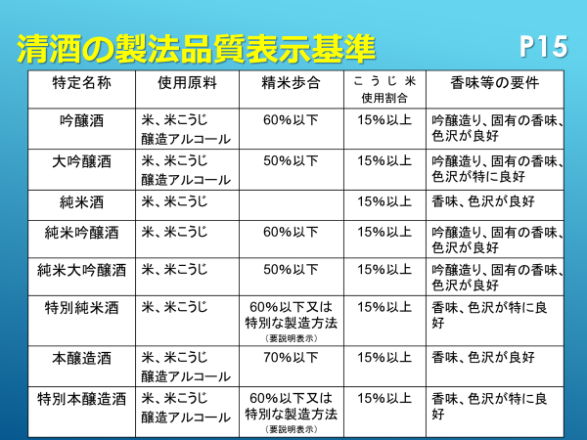
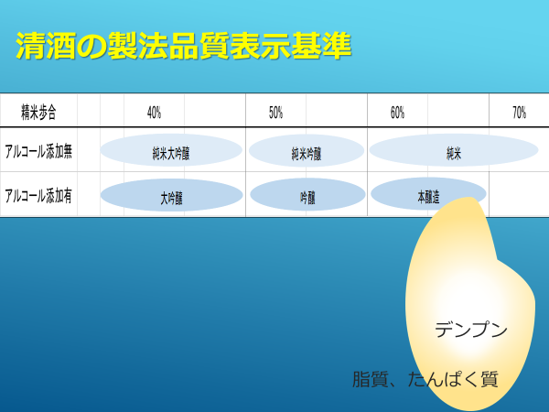
R4年度版 中央会作成スライドのこちらの説明に補足可

Slide 31
〈酒類の商品知識（清酒）〉
日本では１万を超える銘柄の清酒が販売されているが、使われている漢字がもっとも多いのは次のうちどれ？
１．菊
２．正
３．宗
４．鶴
５．山

Slide 32

〈酒類の商品知識（清酒）〉
５．山 ： 247銘柄で使用
１．菊 →５位（157銘柄）
２．正 →３位（177銘柄）
３．宗 →４位（164銘柄）
４．鶴 →２位（191銘柄）
５．山 →１位

Slide 33
〈酒類の歴史（清酒）〉
日本酒をはじめて飲んだ西洋人はだれ？
１．ウィリアム・アダムス=三浦按針
（1600年来日）
２．フランシスコ・ザビエル（1549年来日）
３．ルイス・フロイス（1563年来日）

Slide 34
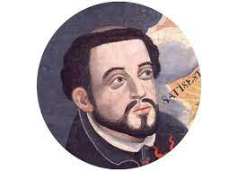
〈酒類の歴史（清酒）〉
２．フランシスコ・ザビエル
1549年に来日し、約２年間日本文化に接した。教会本部宛の手紙で日本について「麦も野菜もあるが、日本人の主食は米だ。この米から酒をつくるが、これ以外に酒はない。酒は美味だが高価だ。」と記している。

Slide 35
〈酒類の歴史（清酒）〉
10月１日は「日本酒の日」ですが、なぜこの日？（複数回答可）
１．従来の酒造年度は10月～翌９月
10月は日本酒にとっての年明けである
２．新米の収穫がはじまる時期である
３．酉（とり）は酒壺を表す漢字
「酉月は⇒１０月」である

Slide 36
〈酒類の歴史（清酒）〉
１～３すべて
１～３すべての理由により昭和53年に日本酒造組合中央会が「日本酒の日」として制定。
10月１日には日本酒で乾杯！などのイベントが全国各地で開催されている。

Slide 37
〈酒類の歴史（清酒）〉
・11月１日は「本格焼酎＆泡盛の日」
昭和62年に日本酒造組合中央会が制定
・毎月20日は「ワインの日」
平成６年に日本ソムリエ協会が制定（フランス語で
20・ヴァーンが、ワイン・ヴァンと音が似ているから
だそう）
・８月の第１金曜日は「世界ビールデー」
2007年（平成19年）にビールを祝う日としてアメリ
カでスタート、全世界へ広がる
・４月23日は日本における「地ビール・ビールの日」
平成11年に日本地ビール協会が制定。日付は公募で決
定

Slide 38
〈クラフトビール 地ビールについて〉
全国の地ビールメーカー数はいくつ？（2021年12月時点）
１．290か所
２．446か所
３．559か所

Slide 39
〈クラフトビール 地ビールについて〉
３．559か所
【全国地ビール醸造者協議会 令和５年度要望書より】

Slide 40
〈クラフトビール 地ビールについて〉
2021年12月時点の北陸３県（富山県、石川県、福井県）の地ビール醸造所数は？
１．３か所
２．15か所
３．77か所

Slide 41
〈クラフトビール 地ビールについて〉
２．15か所
【きた産業より】
2021年12月末時点 559ケ所について
北海道 | 青森 | 岩手 | 秋田 | 宮城 | 山形 | 福島 | 新潟 | 長野 | 茨城
29 | 5 | 14 | 5 | 10 | 6 | 8 | 15 | 22 | 10
栃木 | 千葉 | 東京 | 埼玉 | 神奈川 | 群馬 | 山梨 | 静岡 | 愛知 | 岐阜
9 | 20 | 77 | 19 | 39 | 11 | 10 | 22 | 12 | 6
三重 | 富山 | 石川 | 福井 | 滋賀 | 奈良 | 京都 | 大阪 | 和歌山 | 兵庫
7 | 7 | 5 | 3 | 8 | 9 | 11 | 21 | 7 | 19
岡山 | 広島 | 鳥取 | 島根 | 山口 | 香川 | 徳島 | 愛媛 | 高知 | 福岡
11 | 12 | 5 | 6 | 6 | 5 | 9 | 7 | 3 | 9
大分 | 佐賀 | 長崎 | 熊本 | 宮崎 | 鹿児島 | 沖縄 | 合計
4 | 2 | 1 | 5 | 8 | 9 | 11 | 559
Notes:
都道府県ごとで一番多いのは、１位東京都77か所、２位神奈川県39か所、３位北海道29か所
最も少ないのは長崎県の１か所

Slide 42
〈クラフトビール 地ビールについて〉
主要国の地ビールシェアの１位はどこ？
１．アメリカ
２．イギリス
３．韓国
４．日本

Slide 43
〈クラフトビール 地ビールについて〉
１．アメリカ
【全国地ビール醸造者協議会 令和５年度要望書より】
各国における地ビールのシェア（2019年）単位：％

Slide 44
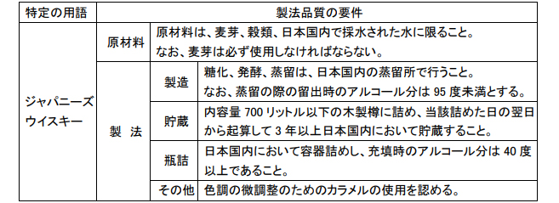
ジャパニーズウイスキーの定義
（日本洋酒酒造組合 自主基準）
背 景
・国産ウイスキーは酒税法に定義がなく、海外で製造された
輸入ウイスキーの原酒を国内で瓶詰めした製品が「ジャパ
ニーズウイスキー」を掲げて国内外で流通している。
・「ジャパニーズウイスキー」の国際的な評価が高まる中で、
ブランド価値の毀損を防ぐことが目的。
Notes:
（※令和２年度版のテキストにはない）

Slide 45
つづいて更に
酒類全般の最新トピックスです

Slide 46
酒類の地理的表示に関する問題
令和４年４月に地理的表示に新たに指定さた地域はどこでしょうか？
１．鳥取県（清酒）
２．岐阜県（清酒）
３．滋賀県（清酒）
４．大阪府（ぶどう酒）
令和３年６月30日に指定済み

Slide 47
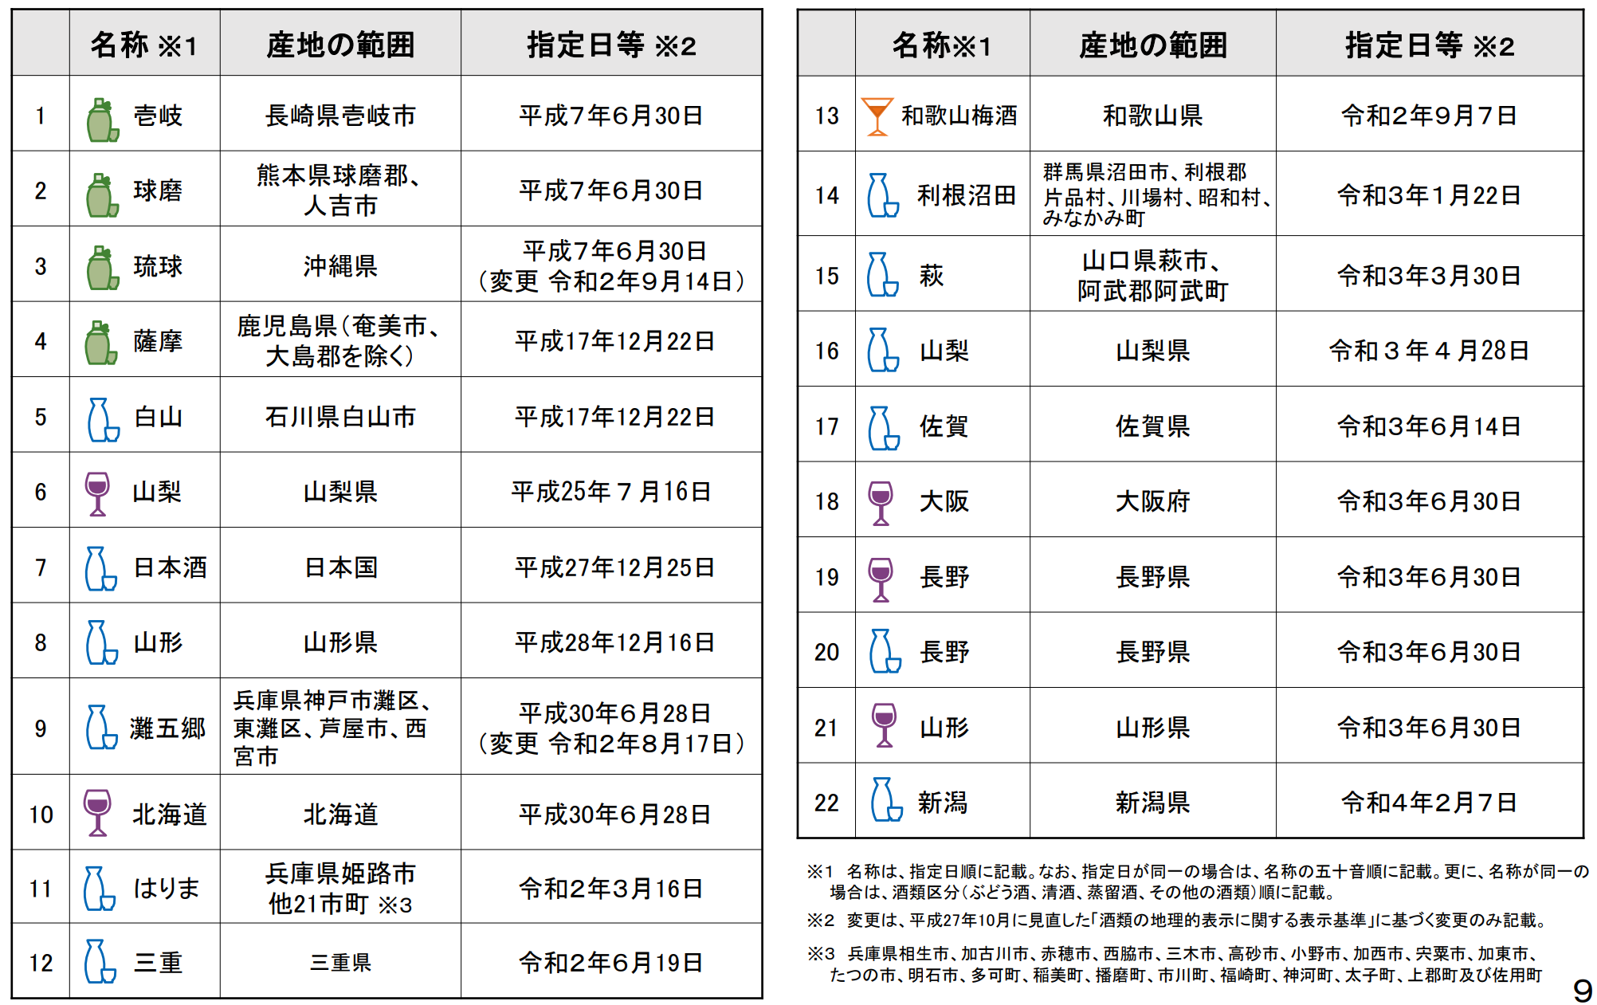
最新の地理的表示指定は『２３』

Slide 48
〈年齢に関する広告自主基準〉
“テレビ広告において、●歳未満の者を広告のモデルに使用しない。”●歳に入るのは？
１．20歳
２．25歳
３．30歳

Slide 49
〈年齢に関する広告自主基準〉
２．25歳未満
【酒類の広告・宣伝及び酒類容器の表示に関する自主基準】
テレビ広告において、25歳未満の者を広告のモデルに使用しない。また、25歳以上であっても、25歳未満に見えるような表現は行わない。

Slide 50
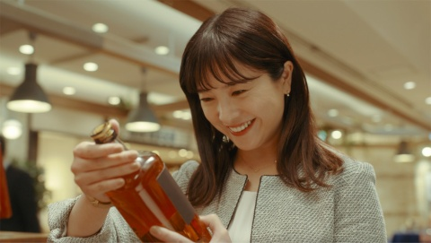
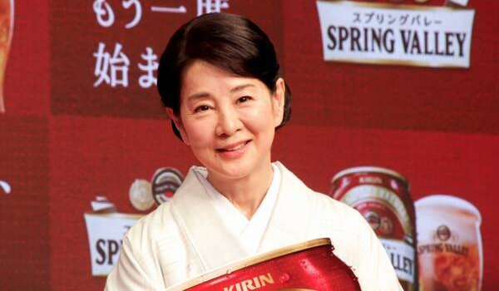
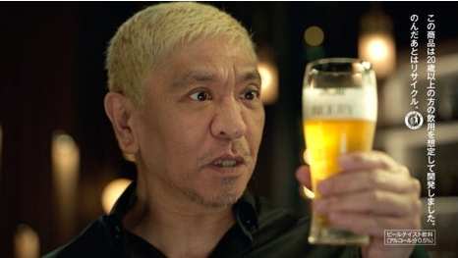

サントリー「トリス」
吉高由里子 よしたかゆりこ（34）
2010年～起用
キリンビール「新スプリングバレー」
吉永小百合 よしながさゆり（77）
2022年～起用
アサヒビール「ビアリー」
松本人志 まつもとひとし（58）
2022年～起用
サッポロビール「三ツ星グレフルサワー」
川島海荷 かわしまうみか（28）
2022年～起用

Slide 51
〈酒税〉
今後酒税が引き上げられる酒類は以下のうちどれか？（複数回答可）
１．清酒
２．ワイン
３．ビール
４．新ジャンル

Slide 52
〈酒税〉
２．ワイン と ４．新ジャンル
品目 | 容量 | ～令和２年９月 | 令和２年 10月 | 令和５年 10月 | 令和８年 10月
清酒 | 720㎖ | 86.4円 | 79.2円 | 72円 | 72円
ワイン | 750㎖ | 60円 | 67.5円 | 75円 | 75円
ビール | 350㎖ | 77円 | 70円 | 63.35円 | 54.25円
発泡酒 | 350㎖ | 46.99円 | ― | ― | 54.25円
新ジャンル | 350㎖ | 28円 | 37.80円 | 46.99円 | 54.25円
Notes:
テキストには「最新のトピックス」にビール、発泡酒、新ジャンルの酒税についての記載はあるが、ワインと新ジャンルの記載はない

Slide 53
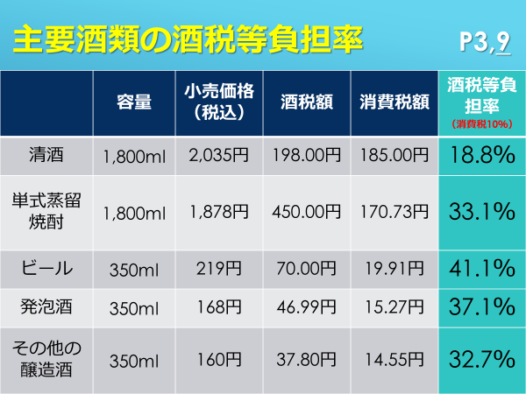
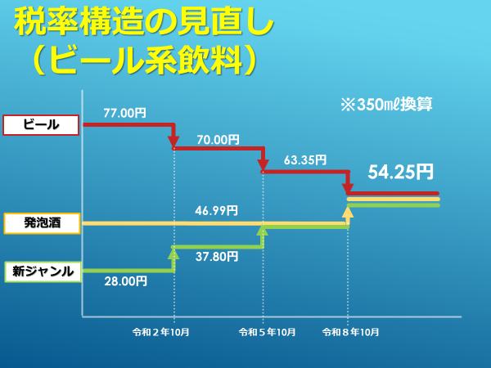
R4年度版 中央会作成スライドのこちらの説明に補足可

Slide 54
さらに 最新トピックス
高アルRTD対策

Slide 55
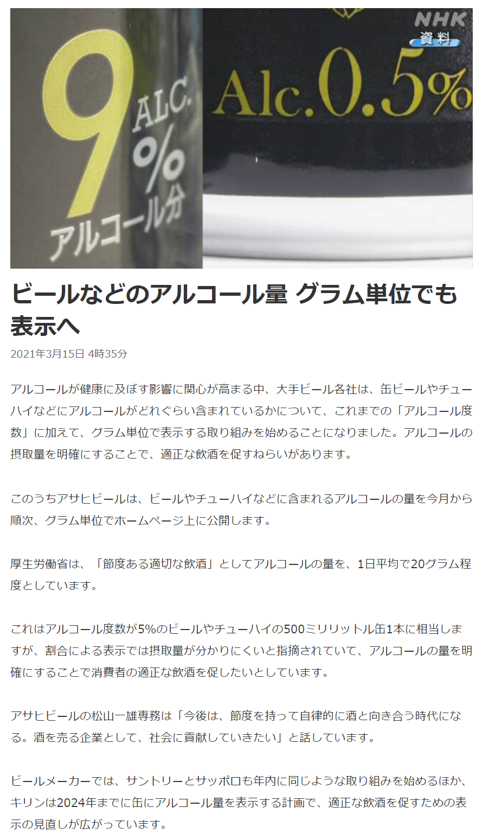
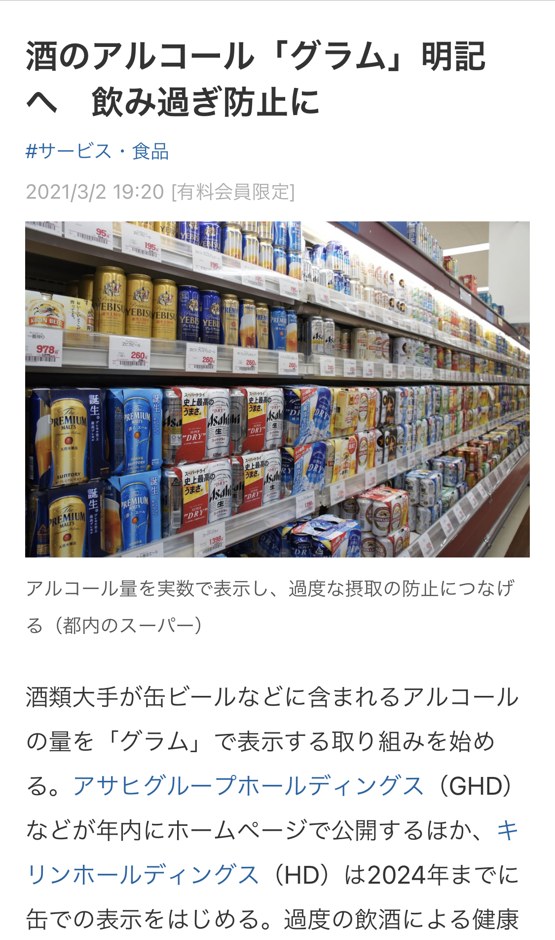
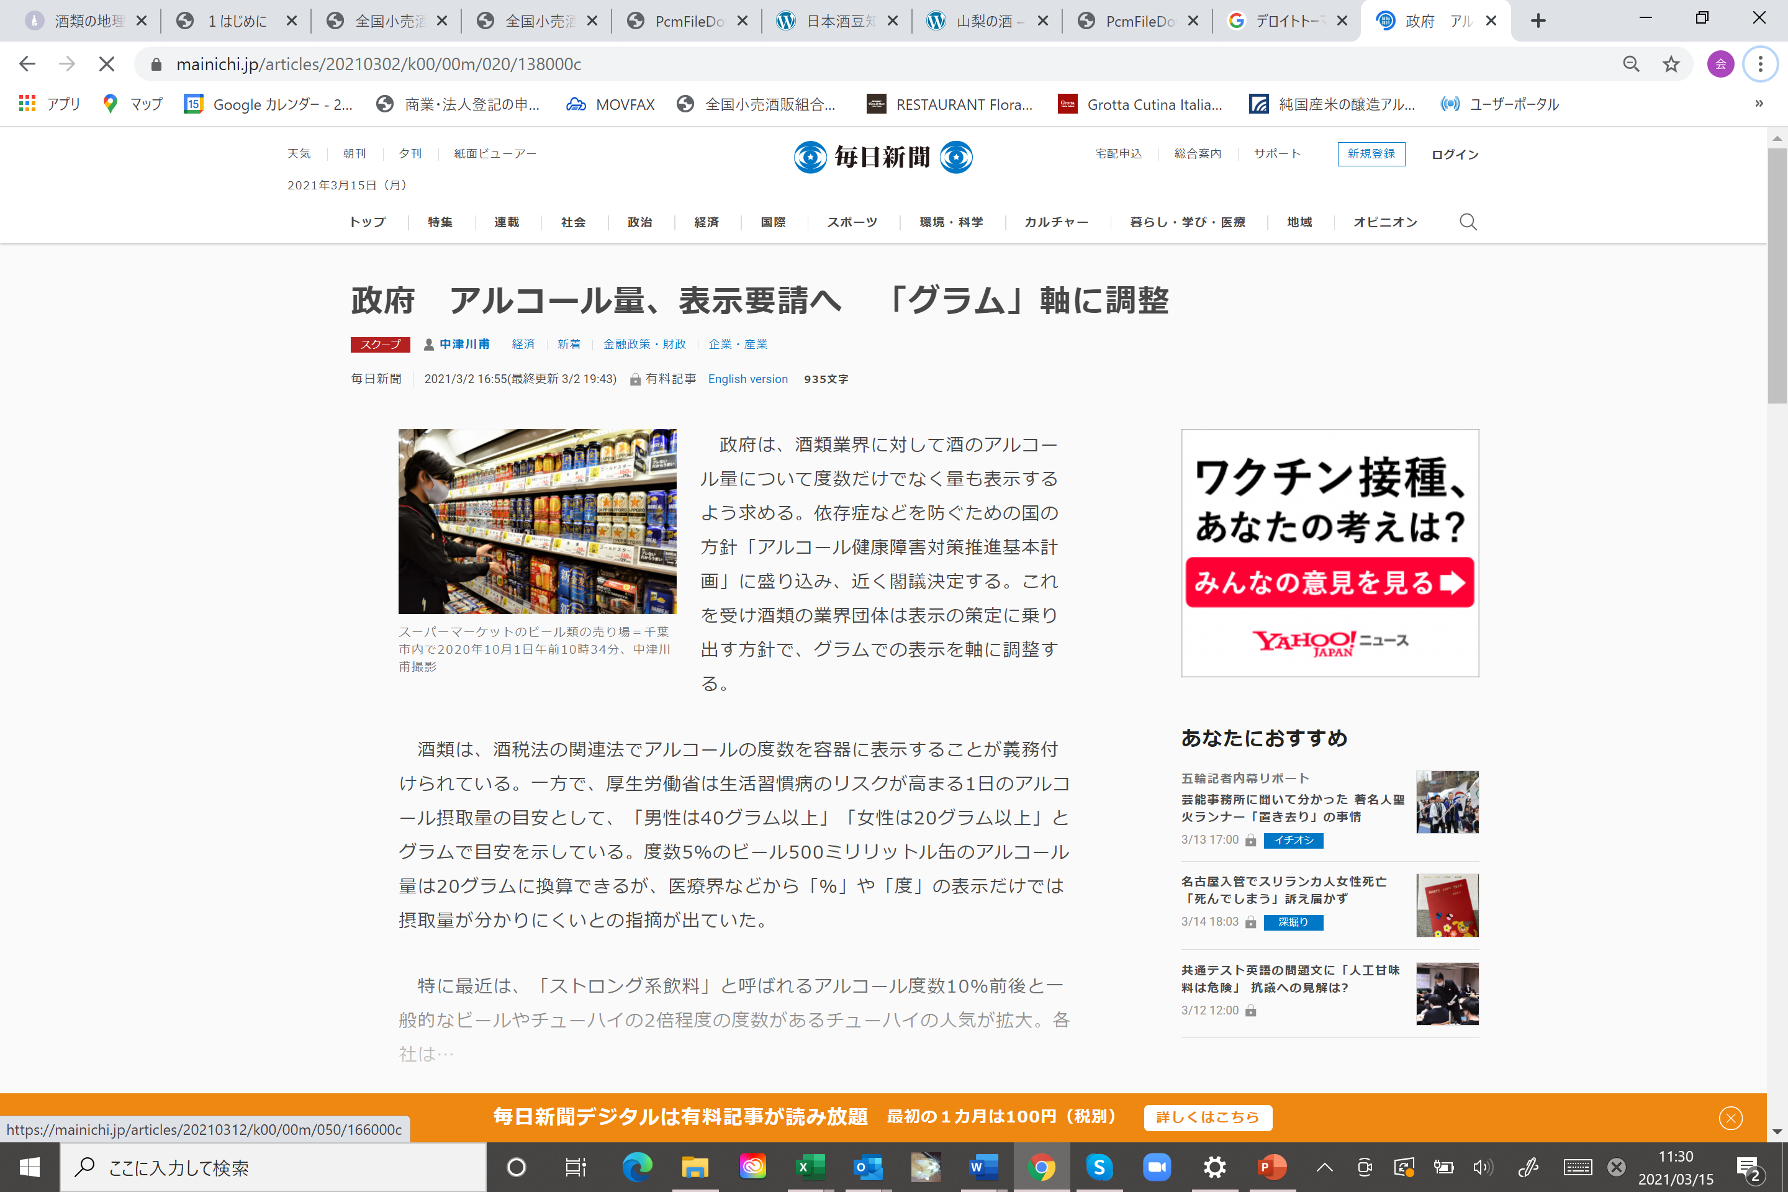
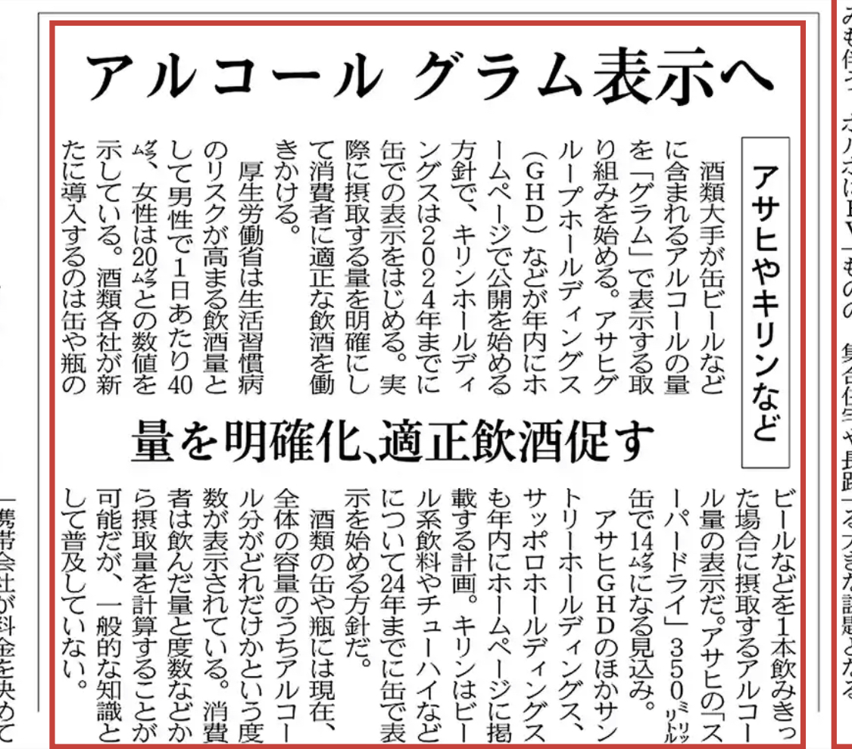
話 題
アルコール量の ｇ 表示

Slide 56
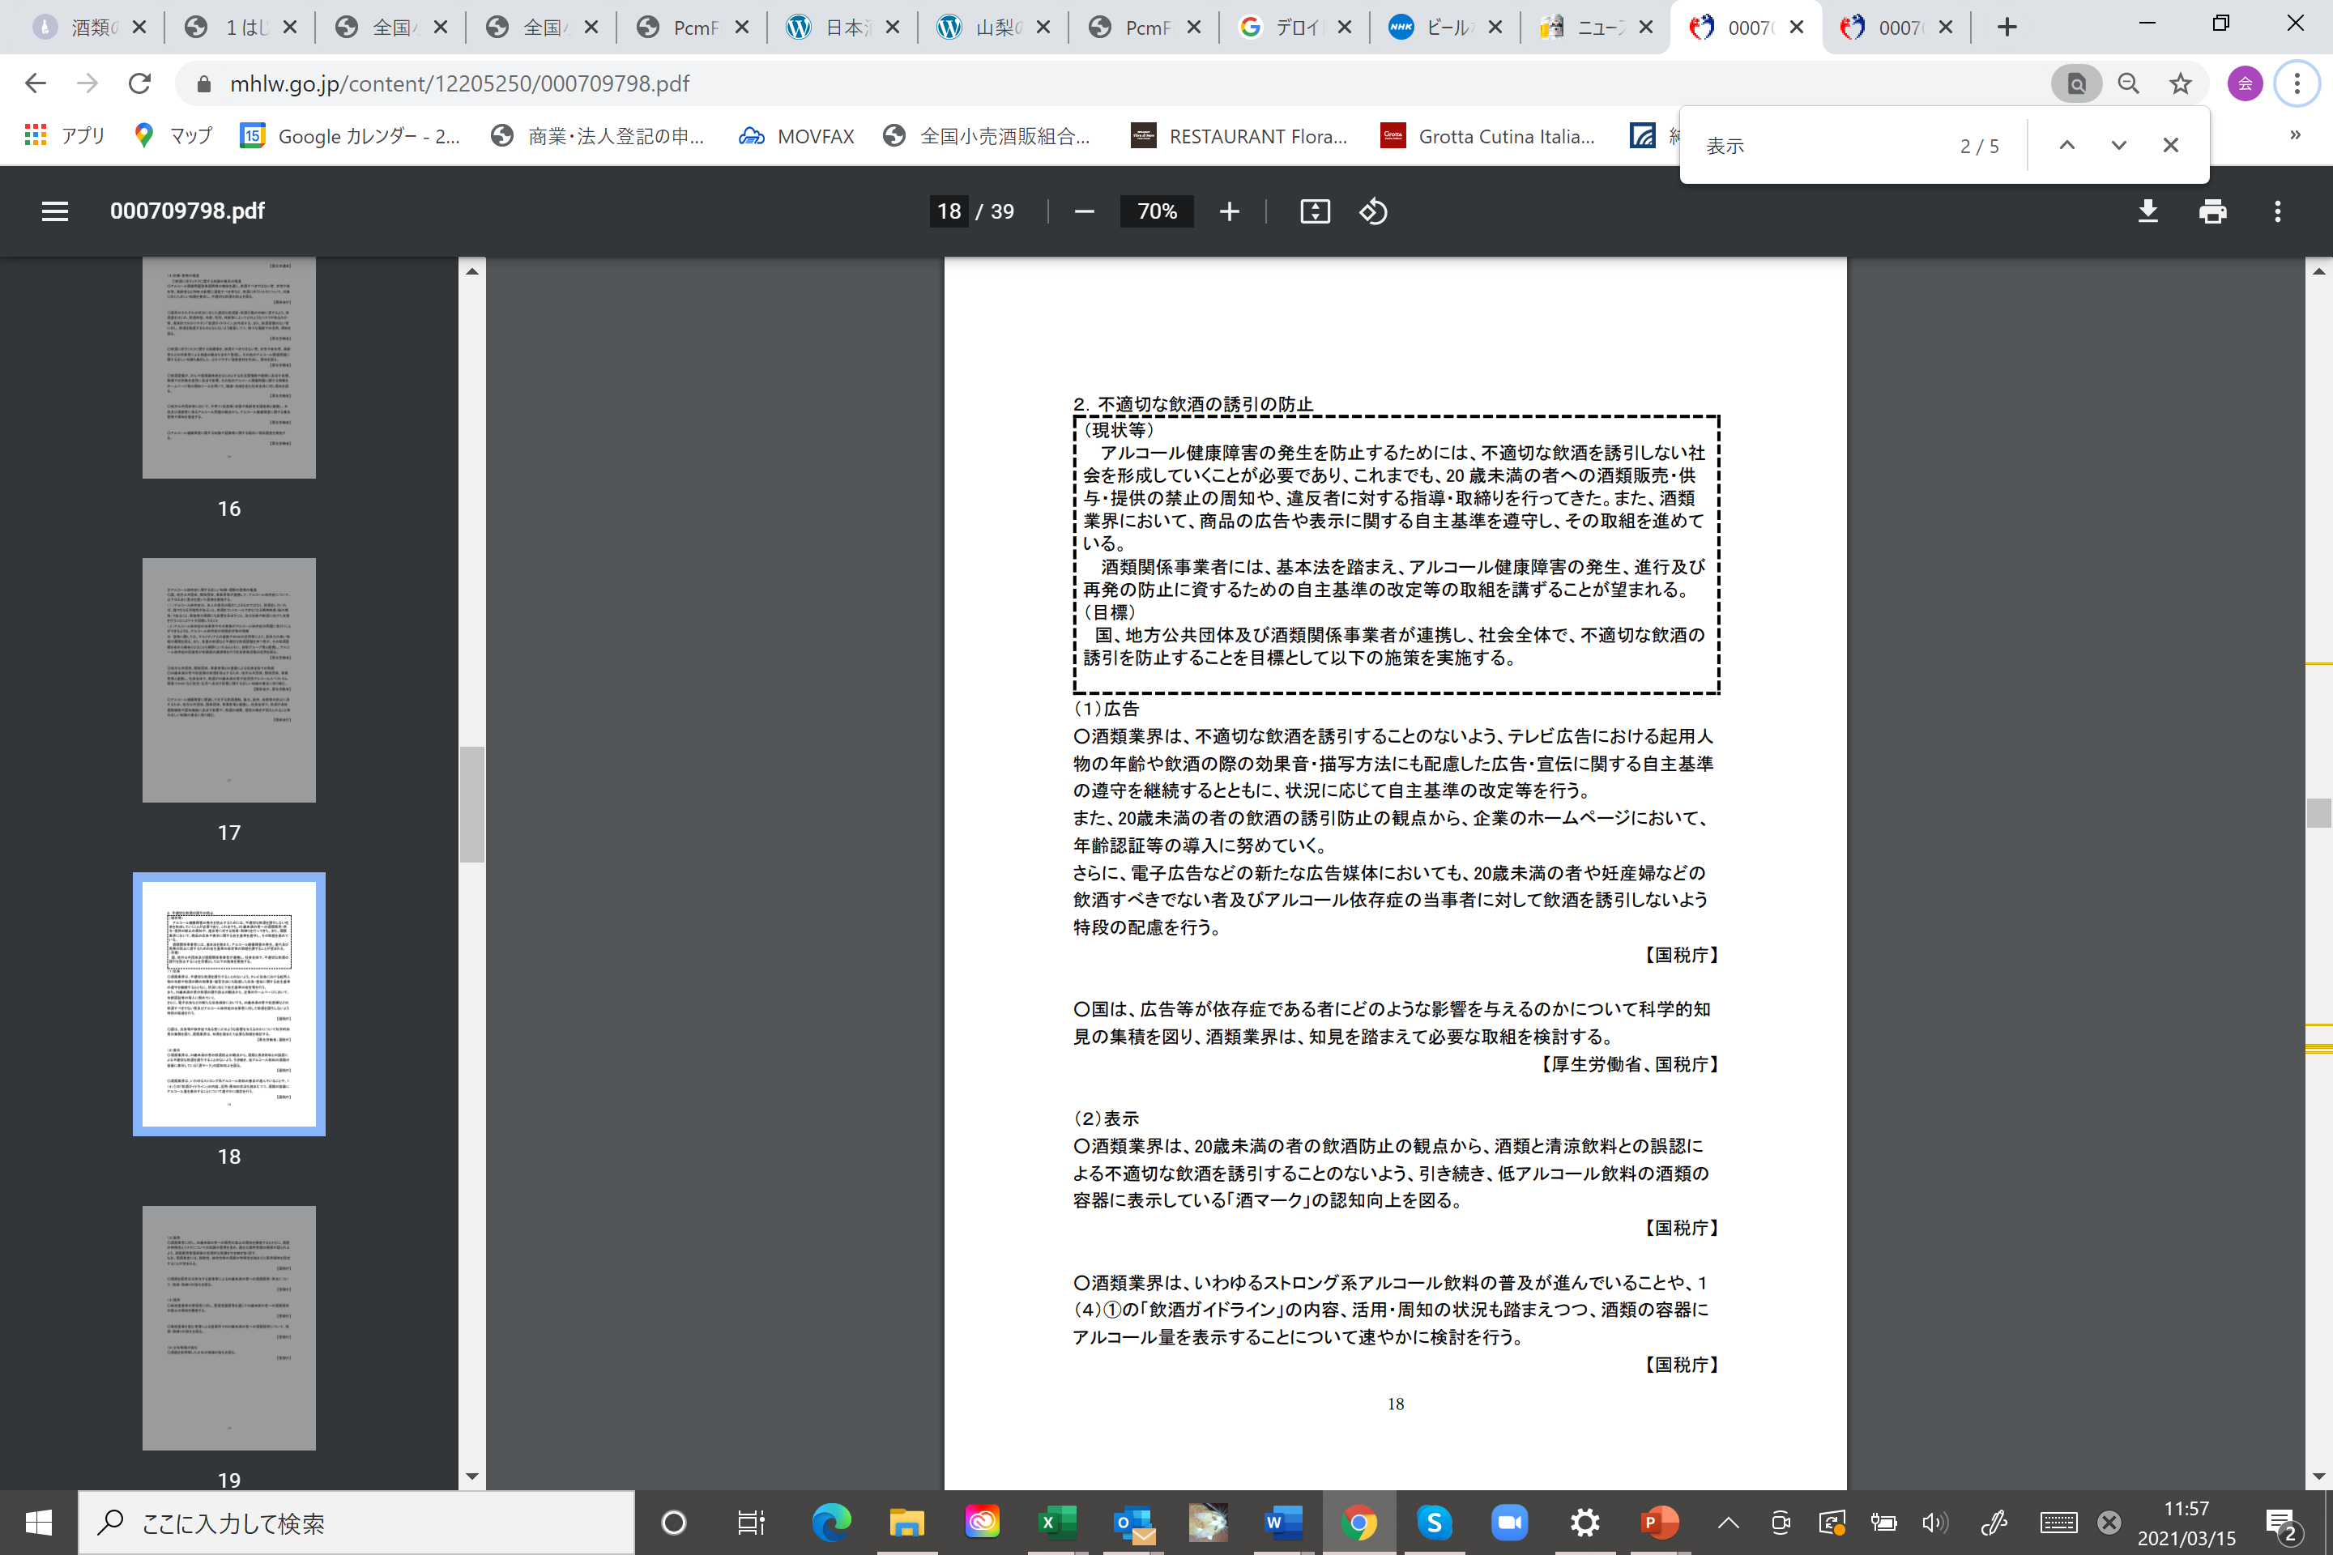
話 題
アルコール量の ｇ 表示
第２期 アルコール健康障害対策基本計画（改正案）
Notes:
・中央会 吉田会長が委員を務める アルコール健康障害対策関係者会議 で審議されている 「第２期 アルコール健康障害対策基本計画案」 の中で
「酒類の容器にアルコール量を表示することについて検討を行う」が追加された。

Slide 57
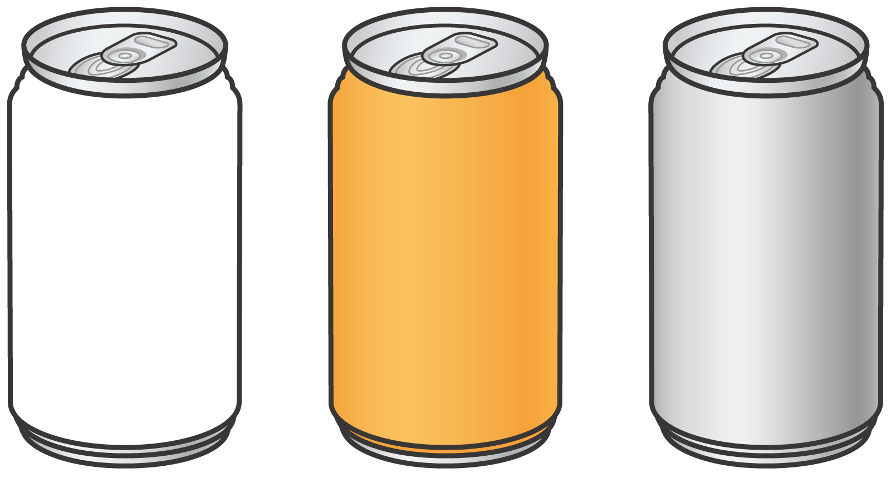
話 題
アルコール量の計算
飲酒量× アルコール度数× 0.8 = 純アルコール量
（mL）
（％）
（比重）
（ｇ）
例１）ビール 500㎖ ５％の場合
20ｇ
500㎖
×５％（0.05）×0.8＝

Slide 58
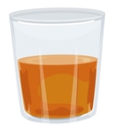
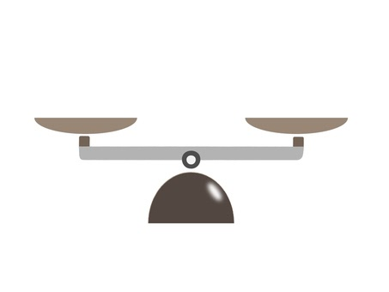
話 題
アルコール量の計算
飲酒量を純アルコール（ｇ）に換算して分かりやすく表示する方法は多くの国で採用されている。
例２）缶チューハイ 500㎖ 12％の場合
48ｇ
500㎖
×12％（0.12）×0.8＝
缶チューハイ500㎖（12％）
ウイスキーダブル２杯（43％）
48ｇ
41ｇ

Slide 59
研修内容を充実させるQ&A
酒類と健康、その他について

Slide 60
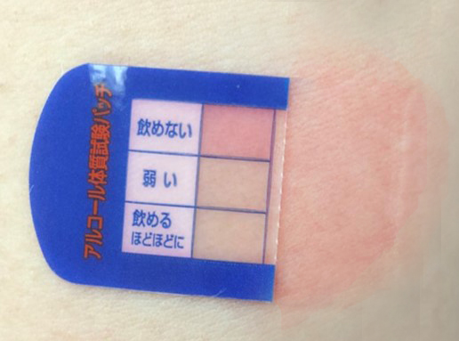
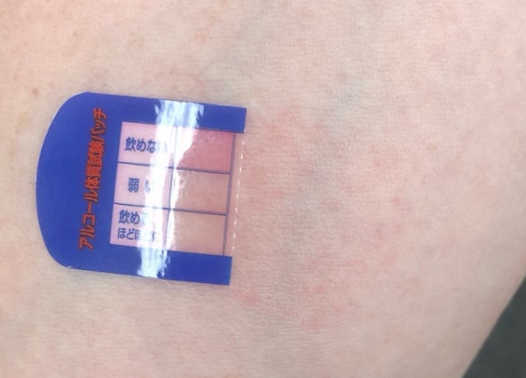
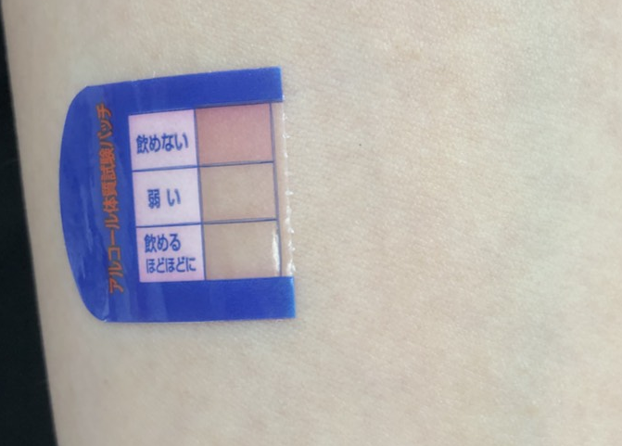
アルパッチ結果
日本人 | 44％
中国人 | 41％
フィリピン人 | 13％
ヨーロッパ系白人 | ０％
アフリカ系 黒人 | ０％
アメリカ 先住民 | ０～４％
飲めない
（DD型）
弱い
（ND型）
飲めるほどほどに
（NN型）

Slide 61
アルコールはどこで
吸収されるでしょうか？
１，肝臓
２，食道
３, 小腸
４，大腸
５，胃
（小腸上部約８０％）
（約２０％）
Notes:
1

Slide 62
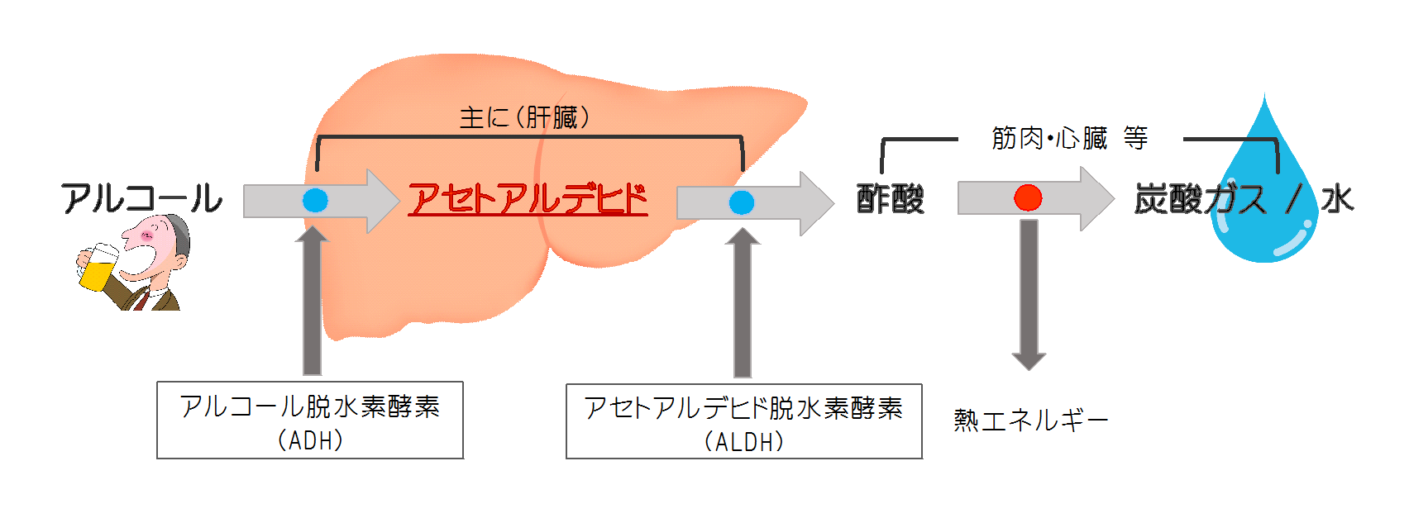
アルコール分解
MEOS（ミクロゾーム酸化系酵素）

Slide 63
アルコール分解

Slide 64
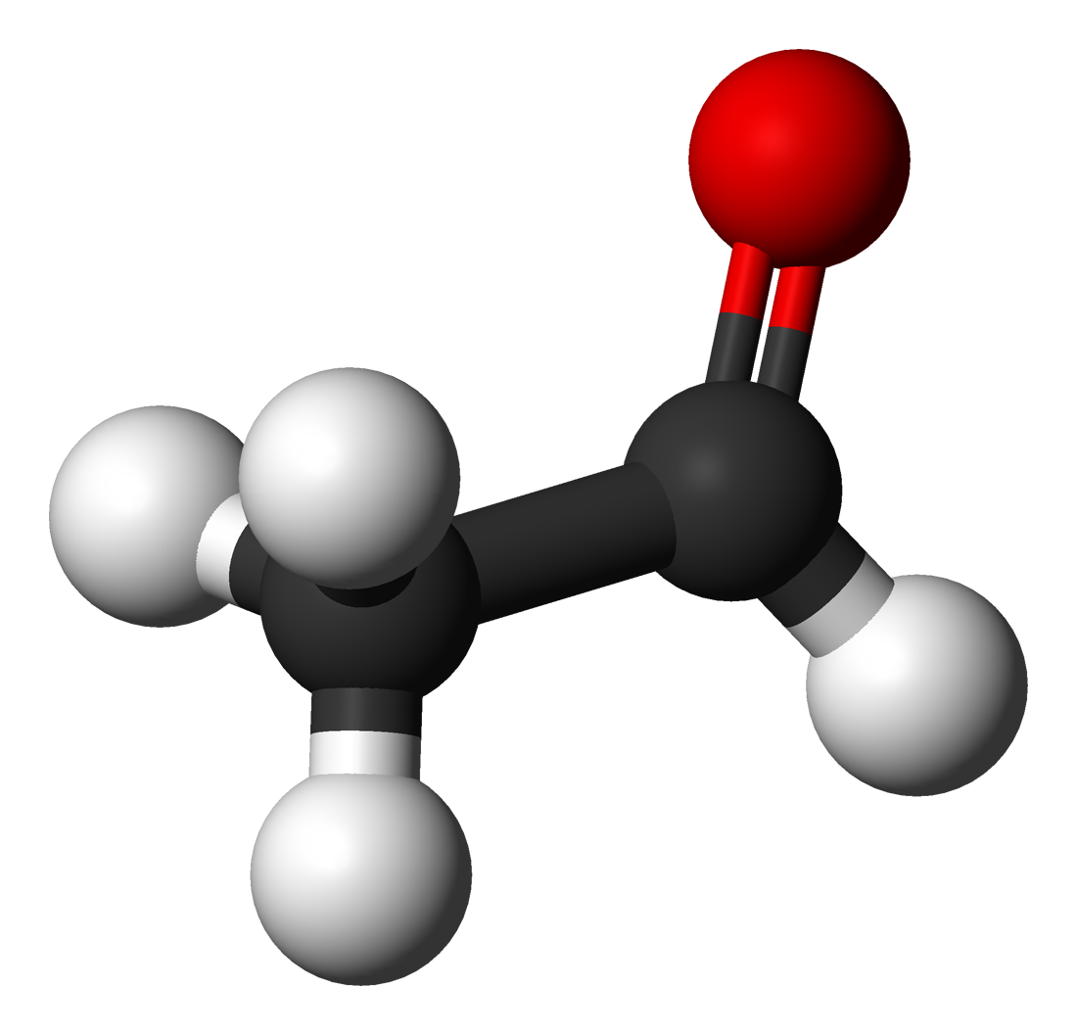
二日酔いを起こすアセトアルデヒドの影響とは？
【酒類と健康関係】
Ｑ
１．動悸
２．頭痛
３．顔面紅潮

Slide 65
女性は男性よりも少ない飲酒量・期間でアルコールによる影響を受けやすいと言われています。男性に比べてどれくらい短い期間？
【酒類と健康】
Ｑ
１．３分の１
２．半分
３．３分の２

Slide 66
Ａ
正解は ２．半分
☞女性は男性に比べてより少ない飲酒量、より短い期間（男
性の約半分）の期間でアルコールの害を受け、アルコール
依存症や、肝機能障害、すい臓障害などを起こすといわれ
ている。
☞また、女性は男性に比べて体が小さく、肝臓の大きさが小
さい。
☞さらに、体脂肪が男性より多いのに伴い、体内の水分が少
ない。アルコールは脂肪に溶けにくいため、飲酒時の血中
アルコール濃度が男性よりも高くなる。
☞女性ホルモンには、アルコール代謝を抑制する作用がある。

Slide 67
男性の飲酒率と比べ、女性の飲酒率の方が高いのは何歳代？
【酒類と健康】
Ｑ
１．20歳代前半
２．30歳代後半
３．40歳代後半

Slide 68
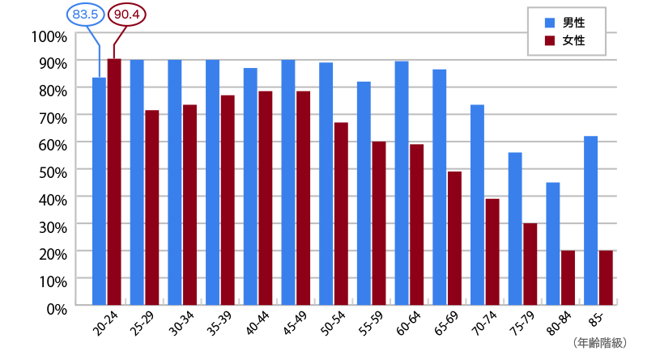
Ａ
正解は １．20歳代前半
出典：厚生労働省「年齢・性別の現在飲酒者の割合」

Slide 69
飲酒後の運動や入浴するとアルコール分解は、早くなる？遅くなる？
Ｑ
１、早くなる
２、遅くなる
３、あまり変わらない

Slide 70
Ａ
正解は ２．遅くなる
飲酒後は血中アルコール濃度が高くなっており、体はアルコールを分解、処理しようとしています。この時期に運動・入浴すると、血液が筋肉に分散され、内臓に血液が集められず、アルコールの代謝速度が遅くなってしまいます

Slide 71
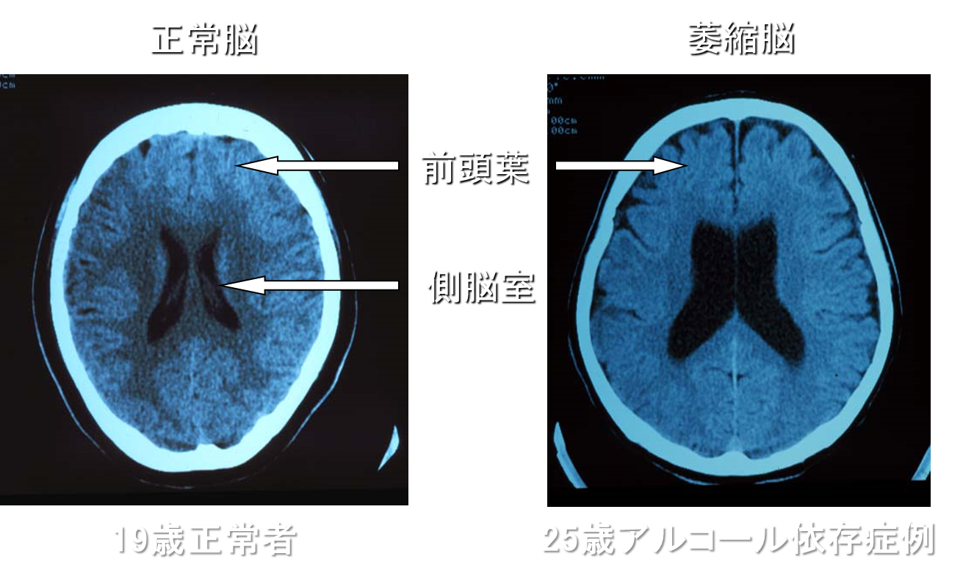
脳への影響

Slide 72
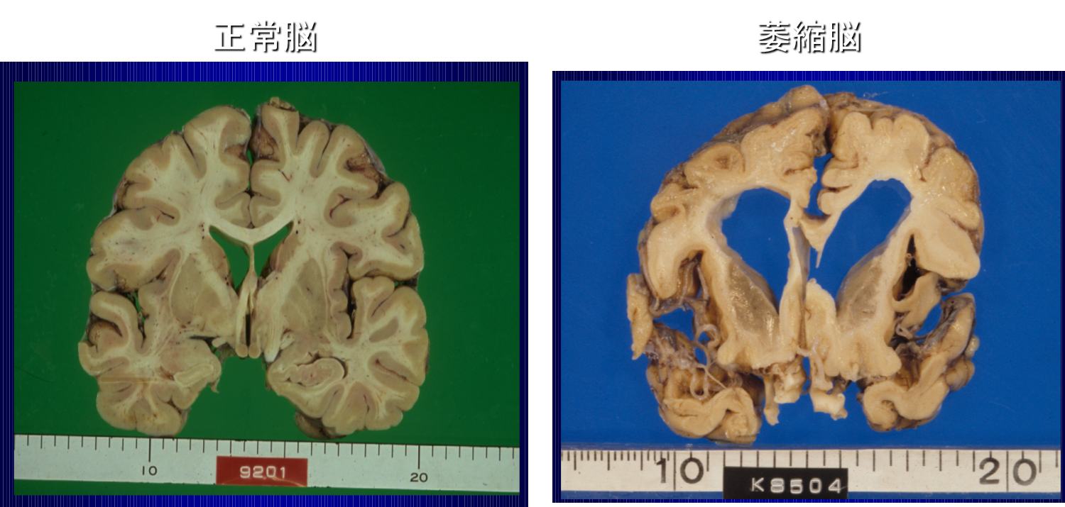
アルコール依存症による
脳萎縮

Slide 73
お酒と脳に関する問題
Q
アルコールによる影響が出やすいのは、脳の、どの部分でしょうか？
①前頭葉
②小脳
③海馬

Slide 74
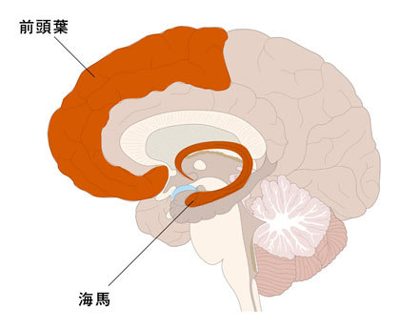
小脳

Slide 75
お酒と脳の問題
Q
アルコールによる影響が出やすいのは、脳の、どの部分でしょうか？
①前頭葉
②小脳
③海馬

Slide 76

お酒と脳に関する問題
A
正解は、すべて
・「ここだけの話」をさせてしまうのは
前頭葉
・千鳥足にさせてしまうのは小脳
・翌朝の記憶をなくさせてしまうのは、海馬

Slide 77
理性
運動機能
記憶
小脳

Slide 78
アルコールとエナジードリンク
カクテルに関する社会問題
エナジードリンクに含まれるカフェインには、
気分を高揚させる効果がある
アルコールには、気分を
落ち着かせる（リラックス）効果がある
・相反する働きによって過剰摂取につながる
・アルコール代謝にCYP1A2酵素がまわり
カフェインの代謝が落ちる

Slide 79
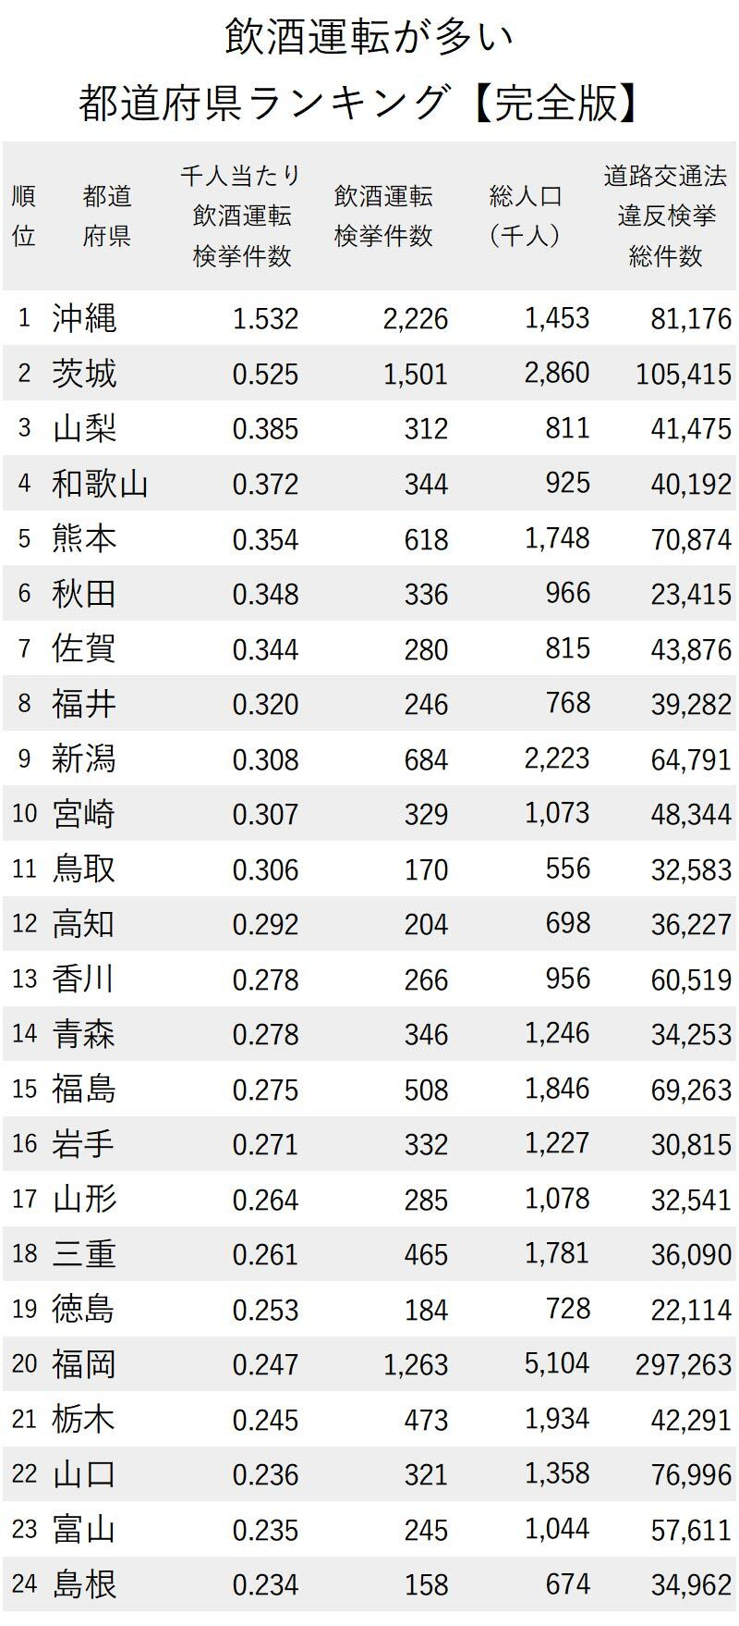
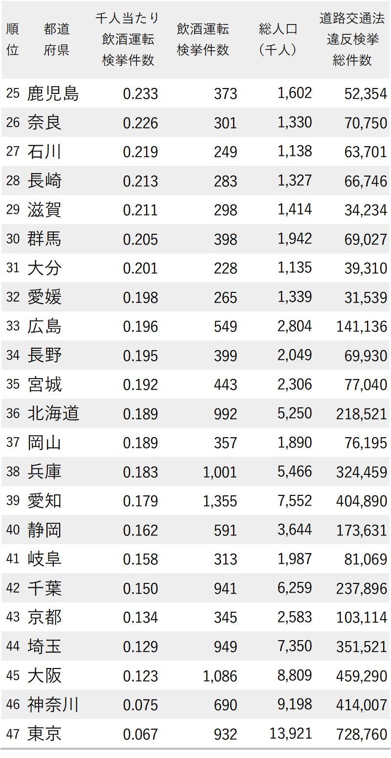
人口1千人あたりの飲酒運転検挙件数都道府県ランキング
「飲酒運転検挙件数」「道路交通法違反検挙総件数」は警察庁「令和元年の犯罪」より。「総人口」は総務省統計局「人口推計」より。

Slide 80
ー最新のデータからー
国税庁酒のしおり 令和４年３月版
各地の国税局別
酒類の年間消費数量ランキング

Slide 81
ー最新のデータからー
北陸三県 １人あたり年間酒類消費数量・順位
北陸三県平均 79.4ℓ
１位 富山 88.7
２位 石川 75.8
３位 福井 71.8
Notes:
関信越６７．３
令和4年３月公表

Slide 82
ー最新のデータ（R4酒のしおり）からー
１人あたり年間酒類消費数量・順位
名古屋国税局４県 平均６５.９ℓ
１位 愛知 ７３．３
２位 静岡 ６７．３
３位 三重 ６６．６
４位 岐阜 ６５．８
Notes:
令和２年３月公表

Slide 83
最新のデータ（R４酒のしおり）から
近畿二府四県１人あたり酒類消費数量
近畿二府四県平均 ７５.8 ℓ
１位 大阪 ８３．６
２位 京都 ７６．６
３位 和歌山 ７２．６
４位 兵庫 ７１．２
５位 滋賀 ６０．１
６位 奈良 ５９．２
Notes:
令和２年３月公表

Slide 84
最新のデータ（R4酒のしおり）からー
東北６県１人あたり酒類消費数量順位
東北６県平均 ８２.１ℓ
１位 青森 ９１．１
２位 秋田 ８９．３
３位 岩手 ８４．６
４位 宮城 ７８．３
５位 福島 ７７．７
６位 山形 ７７．６
Notes:
北陸三県８０．６
令和２年３月公表

Slide 85
最新のデータ（R4酒のしおり）からー
全国１人あたり酒類消費数量TOP10
全国平均 75.0ℓ
１位 東京 95.5
２位 高知 91.9
３位 青森 91.1
４位 秋田 89.3
５位 富山 88.7
６位 宮崎 85.7
７位 岩手 84.6
８位 新潟 84.3
９位 大阪 83.6
１０位 北海道 81.8
一番消費数量が少ないのは 奈良 59.2
Notes:
国税庁統計年報

Slide 86
講義は以上です。
質問は受講証配布後に、個別に受け付けます。
感染症拡大防止の取り組みにご協力をお願いいたします。
ご清聴ありがとうございました。

